Slide 1
Skills based matchen begint bij anders kijken
Niet bij software

Slide 2

Even vooraf
A&O fonds Gemeenten stimuleert werken met skills als bouwstenen van talent en ontwikkeling
2025: pilots bij gemeenten, 2026: gezamenlijk ontwikkelen van gemeentelijke skillsprofielen.
IBN inspirerend voorbeeld van Skills-Matchen, daarom op uitnodiging op deze inspiratiedag
Meer info over wat A&O doet zie A&O site of mail Marieke.deFeyter@aeno.nl

Slide 3
Aan het werk dankzij MatchMaker

Slide 4
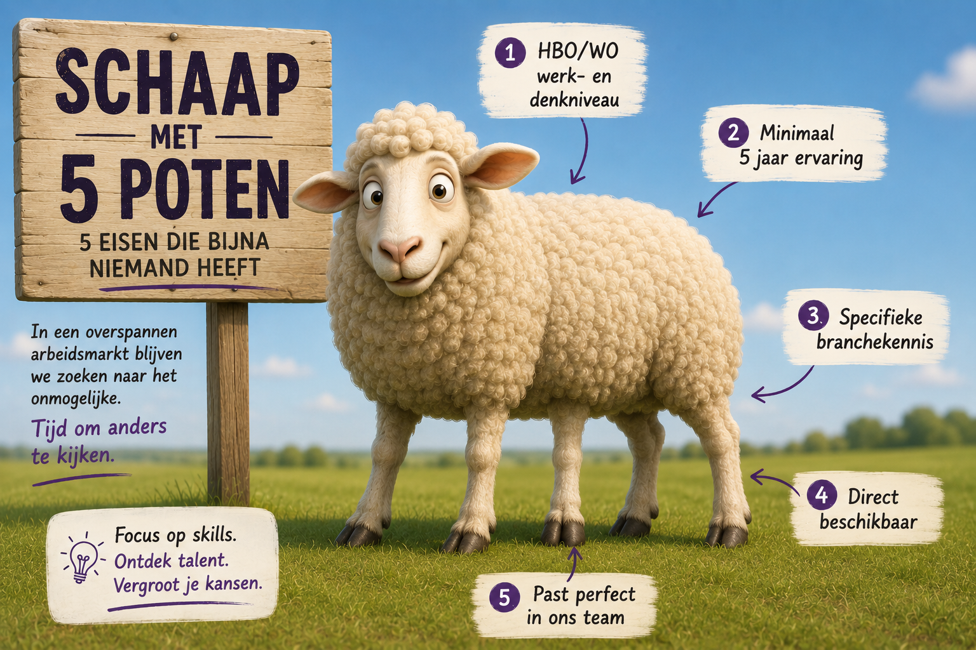

Slide 5
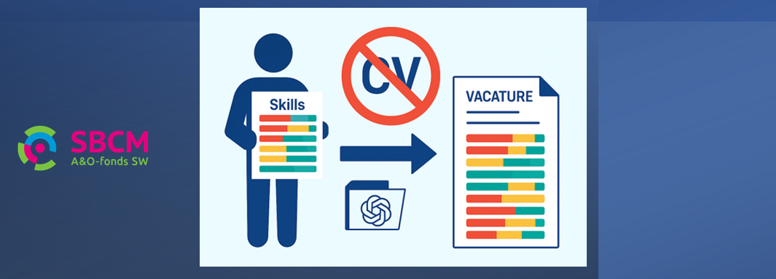

Slide 6
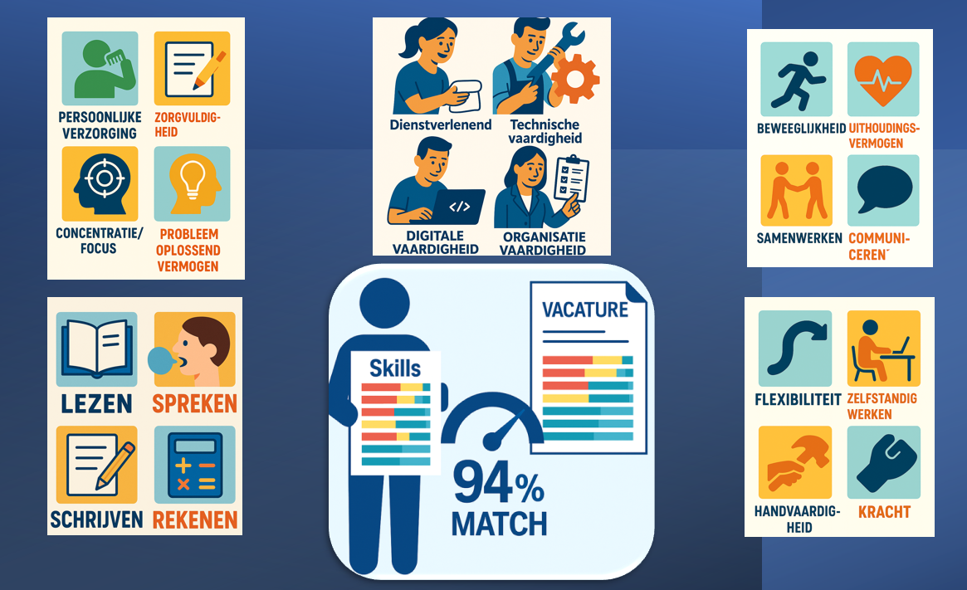

Slide 7
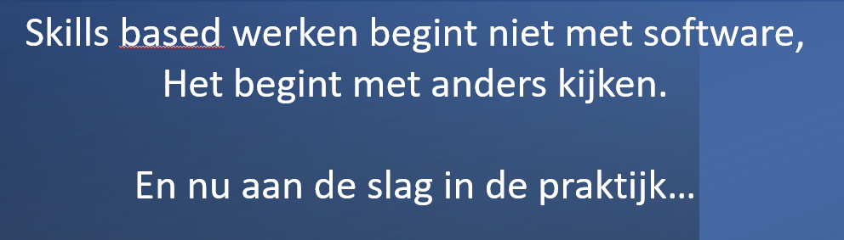

Slide 8
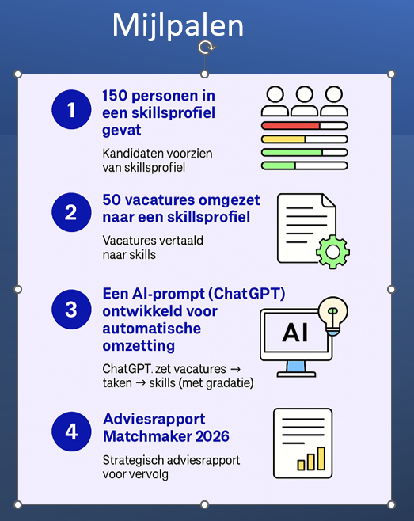

Slide 9
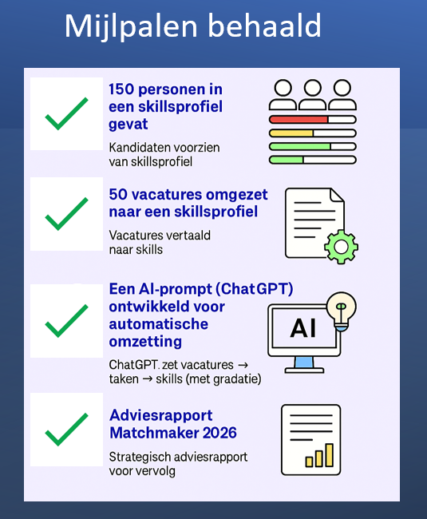

Slide 10

Wil je namens jouw gemeente meewerken?
Scan dan de QR code
Dat is nóg waardevoller dan subsidie

Slide 11
Wil je namens jouw gemeente meewerken?
Scan dan de QR code
Dat is nóg waardevoller dan subsidie
Die komt er namelijk wel

Slide 12

José Castermans
Arbeidspsycholoog en arbeidsdeskundige
jcastermans@ibn.nl
06-18308428
www.ibn.nl

